Slide 1





O princípio de «não prejudicar significativamente» no PRR
5 de maio de 2023
Patrícia Corigo – Coordenadora Dimensão Transição Climática - EMRP

Slide 2



Agenda
Enquadramento do princípio «não prejudicar significativamente» no PRR
Orientações técnicas da COM sobre DNSH
Requisitos DNSH e sua integração na implementação do PRR
Síntese

Slide 3
Enquadramento do princípio de «não prejudicar significativamente» no PRR
(DNSH - Do No Significant Harm)

Slide 4
























O PRR atual
11 125 M€
3 059 M€
2.700 M€
Empréstimos
13.944 M€
Subvenções
2 460 M€
Resiliência
115 Medidas
=
32 Reformas
+
83 Investimentos
341
Marcos e Metas
(58 cumpridos)
Transição
Ambiental
16.644 M€
Em curso a revisão do PRR
+
Medidas e Dotação Adicionais
Transição
Digital
20 Componentes
3 Dimensões
Estruturantes
4

Slide 5
5 documentos de referência para uma boa execução do PRR
Regulamento (UE) 2021/241 - Regulamento do Mecanismo de Recuperação e Resiliência
Plano de Recuperação e Resiliência (texto principal e por componente)
Decisão de Execução do Conselho / CID (texto principal + anexo revisto)
Acordo Operacional (texto principal + Anexo I e II)
Contratos entre EMRP e Beneficiários

Slide 6
O Regulamento (UE) 2021/241 prevê a aplicação do DNSH às medidas do PRR
Artigo 5º(2) e considerando 25: O MRR só pode apoiar medidas que respeitem o DNSH
Artigos 18º e 19º: Os PRR devem ser avaliados tendo em conta a forma como garantem que nenhuma medida prejudica significativamente os objectivos ambientais na acepção do artigo 17º do Regulamento Taxonomia
Artigo 19º(3)(d) e considerando 25: a Comissão fornecerá orientações técnicas aos Estados-Membros para o efeito

Slide 7
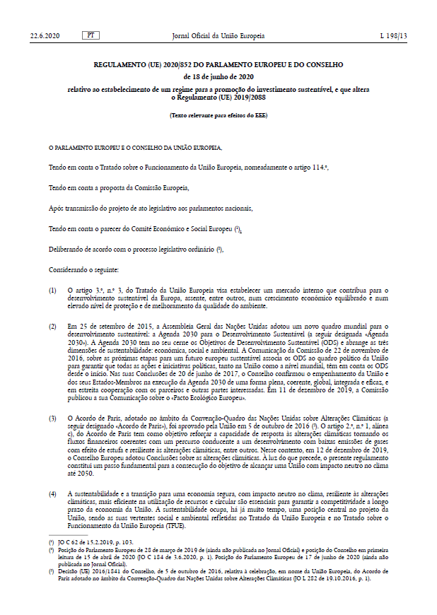
O Regulamento Taxonomia é um sistema de classificação da sustentabilidade ambiental de atividades económicas
O Regulamento Taxonomia é aplicável a:
Produtos financeiros ou obrigações de empresas
Intervenientes no mercado financeiro que disponibilizam produtos financeiros
Empresas sujeitas à obrigação de publicar uma demonstração não financeira ou uma demonstração não financeira consolidada
Critérios técnicos: Atos Delegados

Slide 8
O Artigo 17.º do Regulamento Taxonomia define «Prejuízo significativo para os objetivos ambientais»
A economia circular se der origem a ineficiências significativas na utilização dos materiais ou recursos naturais, conduzir a um aumento significativo da produção, incineração ou eliminação de resíduos (…) ou se a eliminação a longo prazo causar danos significativos e de longo prazo no ambiente
Mitigação das alterações climáticas se der origem a emissões significativas de GEE
Adaptação às alterações climáticas, se der origem a um aumento dos efeitos negativos do clima atual e futuro, sobre a própria atividade, as pessoas, a natureza ou os ativos
A utilização sustentável e a proteção dos recursos hídricos e marinhos, se essa atividade prejudicar o bom estado ou o bom potencial ecológico das massas de água; o bom estado ambiental das águas marinhas
A prevenção e controlo da poluição se der origem a um aumento significativo das emissões de poluentes para o ar, a água ou o solo, relativamente à situação anterior ao início da atividade
A proteção e o restauro da biodiversidade e dos ecossistemas, se prejudicar, de forma significativa as boas condições e a resiliência dos ecossistemas, ou prejudicar o estado de conservação dos habitats e das espécies, incluindo os de interesse da União.

Slide 9
Orientações técnicas da COM sobre a aplicação do princípio DNSH ao abrigo do Regulamento MRR

Slide 10
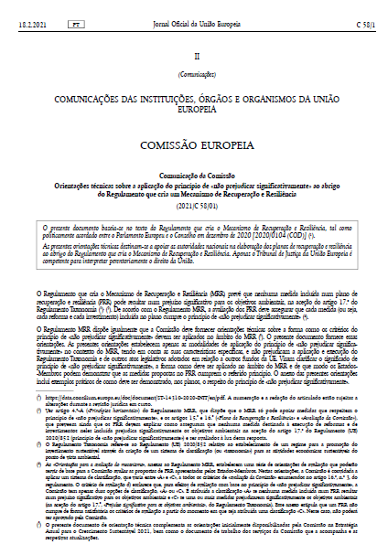
Orientações Técnicas DNSH
(Comunicação da Comissão 2021/C 58/01)
Forma como deve ser aplicado o princípio
De que modo os Estados-Membros podem demonstrar o cumprimento
Exemplos práticos

Slide 11
Orientações Técnicas DNSH - Princípios
Obrigatoriedade de avaliação de todas as medidas dos PRR
Avaliação simplificada para algumas medidas
Direito da UE, Avaliação de Impacte Ambiental ou aferição da sustentabilidade ao abrigo do Regulamento InvestEU não são garante de cumprimento
Critérios técnicos de avaliação do Regulamento Taxonomia (RT) não são obrigatórios (ponto 2.5 das OT e Regulamento MRR sobre entrada em vigor dos atos delegados do RT)

Slide 12
As Orientações Técnicas DNSH preveem uma metodologia de avaliação ex ante
Avaliação DNSH ex ante das medidas do PRR
1ª Fase
No desenho das medidas -> avaliação pelo Estado-Membro
2ª Fase
Na aprovação do PRR -> avaliação pela COM

Slide 13
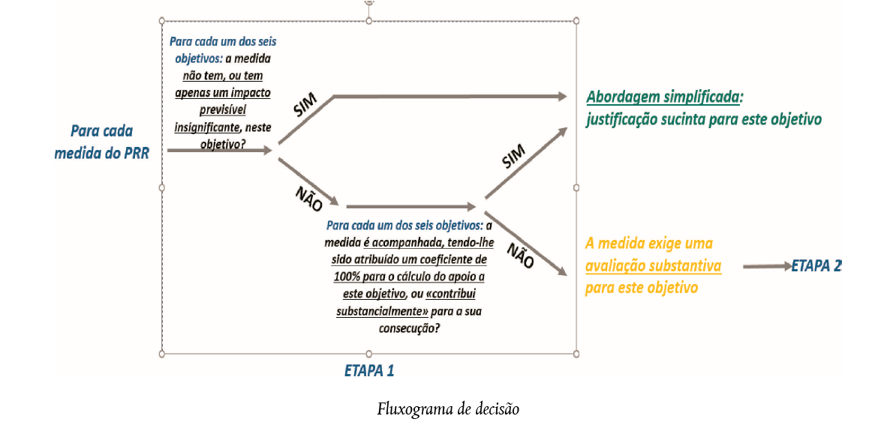
A avaliação ex ante pelo Estado-Membro envolve uma análise do impacto potencial para cada objetivo ambiental

Slide 14
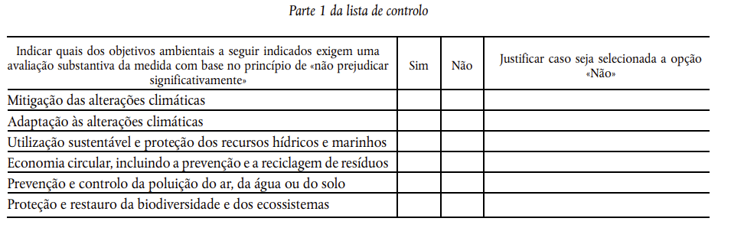
As OT estabelecem uma lista de controlo composta por Parte 1 e Parte 2
x
x
x
x
Avaliação simplificada (só Parte 1)
Medida sem impacto significativo no objetivo (ex., Reforma legislativa na área da Saúde) ou
Medida que contribui substancialmente para um objectivo ambiental nos termos do Regulamento Taxonomia (ex., Veículos de emissões nulas ou quase nulas (contribui substancialmente para mitigação da AC) ou
Medida com contributo 100% (tag climático ao abrigo do Anexo VI do Regulamento MRR) (ex., Investimentos em Energia Renovável -> tag climático = 100% (contribui substancialmente para mitigação da AC)
x
x
Avaliação substantiva (implica Parte 2)
Medida com potencial impacto significativo para um ou mais objetivos ambientais

Slide 15
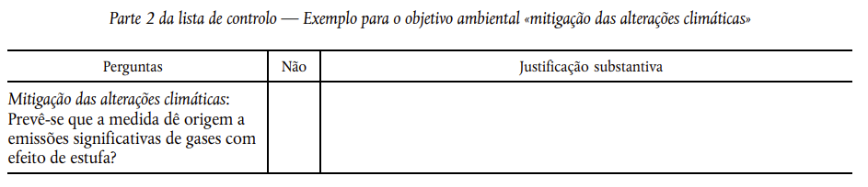
As OT estabelecem uma lista de controlo composta por Parte 1 e Parte 2
Justificação substantiva (ver Lista não exaustiva de elementos comprovativos nas OT da COM)
Explicação, com base nas perguntas correspondentes, para a resposta “Não”
Sempre que necessário, com análises e/ou documentos
comprovativos suplementares, de forma orientada e circunscrita, a fim de fundamentar as respostas à lista de perguntas.

Slide 16
O Estado-Membro utiliza uma lista de controlo para a avaliação ex ante
Exemplo 1:
Infraestruturas rodoviárias - Atividade com potencial de prejuízo significativo para os 6 objetivos

Slide 17
O Estado-Membro utiliza uma lista de controlo para a avaliação ex ante
Exemplo 1:
Infraestruturas rodoviárias - Atividade com potencial de prejuízo significativo para os 6 objetivos
Parte 2 —Avaliação substantiva
Perguntas | Não | Justificação substantiva
Utilização sustentável e proteção dos recursos hídricos e marinhos. Prevê-se que a medida prejudique: o bom estado ou o bom potencial ecológico das massas de água, incluindo as águas de superfície e subterrâneas, ou o bom estado ambiental das águas marinhas? | x | Avaliação do impacte ambiental para a componente Recursos Hídricos, em conformidade com a Diretiva AIA (Diretiva 2011/92/EU) e da Diretiva-Quadro da Água (Diretiva 2000/60/CE) Projetos não se inserem em ou minimizam a afetação de, entre outras: zonas de infiltração máxima; zonas para a captação de água destinada ao consumo humano; zonas para a proteção de habitats e da fauna e da flora selvagens e a conservação das aves selvagens, incluindo os sítios relevantes da rede Natura 2000; áreas inundáveis ou ameaçadas pelas cheias e pelo mar; perímetros de proteção de albufeiras e de lagoas e lagos de águas públicas; faixas de proteção terrestre dos Planos de Ordenamento da Orla Costeira; Domínio Hídrico; Outras zonas hídricas sensíveis… Projetos não afetam quantitativamente aquíferos conhecidos. Não utilização de fitofármacos ou de fertilizantes químicos nos taludes…

Slide 18
A avaliação ex ante pela COM tem por base a análise ex ante do EM
Sistema de avaliação pela COM
Critérios de avaliação
Sistema de classificação de A, B ou C (artigo 16º Regulamento MRR)
Apenas duas opções de classificação do critério DNSH:
  A - nenhuma medida é susceptível de causar danos significativos aos objectivos ambientais
  C - uma ou mais medidas podem conduzir a um prejuízo significativo para os objectivos ambientais
Se houvesse um critério de avaliação com classificação C, o plano não poderia ser aprovado pela Comissão.

Slide 19
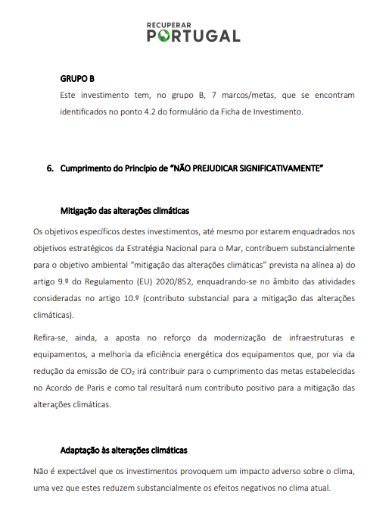
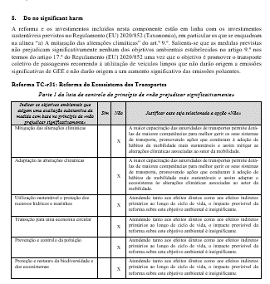
Os requisitos DNSH definidos por Portugal constam dos documentos do PRR
Contratos entre a EMRP e cada beneficiário (no anexo relativo às Especificações Técnicas, capítulo 6)
Textos das Componentes anexos ao PRR / Parte 2: Descrição das Reformas e Investimentos / Capítulo 8. Do No Significant Harm (DNSH)

Slide 20
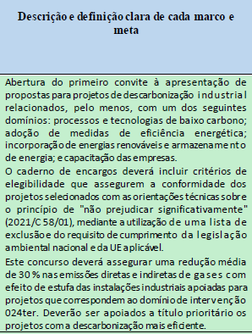
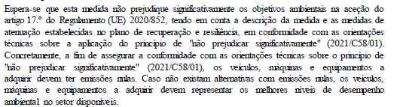
A CID inclui os requisitos DNSH que serão verificados pela COM no âmbito dos pedidos de desembolso
Os requisitos DNSH na CID podem encontrar-se:
Nos textos das Componentes
Nos textos das Reformas ou Investimentos
Nas descrições dos Marcos/Metas (operacionalizadas no Acordo Operacional)
Nem todos os requisitos da CID são DNSH, mas todos vão ser avaliados pela COM!

Slide 21

Os requisitos DNSH que constam da CID podem ir além dos definidos por Portugal
Exemplo: Investimento RE-C08-i04: Meios de prevenção e combate a incêndios rurais
Requisitos DNSH aplicáveis aos veículos propostos por PT e constantes do PRR
(…) Os veículos, meios aéreos e máquinas a adquirir terão uma influência acrescida para o cumprimento desta meta, sendo de desprezar o efeito dos GEE e poluentes emitidos por estes equipamentos (meios aéreos, veículos e máquinas) quando comparado com o potencial de emissão de GEE que a sua utilização e desempenho irão evitar. (…)
Requisitos adicionais DNSH exigidos pela COM constantes da CID
(…) os veículos, máquinas e equipamentos a adquirir devem ter emissões nulas. Caso não existam alternativas com emissões nulas, os veículos, máquinas e equipamentos a adquirir devem representar os melhores níveis de desempenho ambiental no setor disponíveis. (…)

Slide 22
Requisitos DNSH e sua integração na implementação do PRR

Slide 23
Os requisitos DNSH típicos dependem da tipologia de medidas
Tipologias de medidas existentes no PRR mais relevantes em termos de DNSH
Construção e renovação de edifícios
Infraestruturas suscetíveis de gerar impactes significativos no ambiente
Aquisição de veículos / equipamentos
Esquemas de incentivos (avisos de concurso)
Instrumentos financeiros

Slide 24
Construção e renovação de edifícios
Ex., C02 (Habitação), C03 (Respostas sociais), C13 (EE edifícios)
Nas construções e renovações PRR há poucas exceções a estes requisitos
Exemplos de requisitos DNSH típicos
Renovação de edifícios tem de ser de nível médio* -> tag climático 100%
Edifícios construídos têm de ser 20% mais eficientes que o NZEB (NZEB-20) -> tag climático 40%
  Requisitos de prevenção e gestão de RCD
    Incorporação de 10 % de reciclados
    Pelo menos 70% (em peso) dos RCD não perigosos preparados para reutilização, reciclagem e outras operações de recuperação de materiais
    *tal como definido na Recomendação (UE) 2019/786 da Comissão sobre a renovação dos edifícios, isto é, poupança de energia primária entre 30% e 60%

Slide 25
Infraestruturas suscetíveis de ter efeitos significativos no ambiente
ex., C07 (Estradas), C09 (Barragem e Dessalinizadora), C15 (Metro)
Exemplos de requisitos DNSH típicos
Demonstração da integração das condições e resultados da AIA
Requisitos de prevenção e gestão de RCD
  Incorporação de 10 % de materiais reciclados;
  Pelo menos 70% (em peso) dos RCD não perigosos preparados para reutilização, reciclagem e outras operações de recuperação de materiais
Exemplos de requisitos DNSH específicos
Barragem: Garantia do Bom Estado Ecológico das Massas de Água no final do projeto e Instalação de painéis fotovoltaicos
Estradas: Instalação de Pontos de Carregamento Elétrico

Slide 26


Aquisição de veículos, máquinas e equipamentos
Ex., C08 e C12 (aquisição de veículos, máquinas e equipamentos)
Exemplos de requisitos DNSH típicos
Emissões nulas
No caso de veículos especiais, caso não existam alternativas: melhores níveis de desempenho ambiental disponíveis (MTD)

Slide 27
Esquemas de incentivos
Ex., C05 (agendas mobilizadoras), C11 (Descarbonização da indústria), C12 (Bioeconomia), C16 (Aceleradoras comércio digital, Digital Hubs)
Exemplos de requisitos DNSH típicos
Cumprimento da legislação ambiental
Lista de exclusão de determinadas atividades
  i) atividades relacionadas com combustíveis fósseis, incluindo utilizações a jusante
  ii) atividades abrangidas pelo Sistema de Comércio de Licenças de Emissão da UE (CELE) com emissões de gases com efeito de estufa previstas não inferiores aos parâmetros de referência aplicáveis
  iii) atividades relacionadas com aterros de resíduos, incineradores; e estações de tratamento mecânico e biológico; e
  iv) atividades em que a eliminação de resíduos a longo prazo pode causar danos no ambiente
Importante incluir as notas de rodapé que constam da lista de exclusão

Slide 28
Instrumentos financeiros
ex., C05 (capitalização de empresas), C16 (aceleradoras de comércio digital)
Exemplos de requisitos DNSH típicos
  Aferição de sustentabilidade para o Fundo InvestEU
  Lista de exclusão para atividades e ativos
  Verificação da conformidade legal dos projetos com a legislação ambiental
Exemplos de requisitos DNSH específicos
  Planos de transição ecológica pelos beneficiários de apoio ao capital próprio que obtenham, pelo menos, 50% das suas receitas a partir de atividades enumeradas na lista de exclusão

Slide 29
Integração dos requisitos DNSH em contratação pública
Fase de concurso
Contratação
EIA (se aplicável) e Projeto
No caderno de encargos / especificações técnicas
No EIA
Execução no terreno
No contrato
No projeto de execução
Nos planos de construção, exploração e desativação (se aplicável)
No RECAPE
Atenção! Nem todos os procedimentos de CP lançados no âmbito de um dado investimento são relevantes (ex., contratação de um estudo geológico: Não / empreitada de construção da barragem: Sim)

Slide 30
Integração dos requisitos DNSH em esquemas de incentivos
Fase de concurso
Seleção da(s) proposta(s)
Contratação da aquisição
Avisos (critérios de elegibilidade)
Termos de Aceitação / Contratos
Proposta(s) selecionada(s)

Slide 31
Integração dos requisitos DNSH em instrumentos financeiros
Definição da Política de Investimento
Política de investimento em linha com o DNSH
Desenho de programas de investimento
Condições de financiamento em linha com DNSH
Seleção de entidades financiadas
Lista de entidades financiadas incluindo Código CAE e NIF
Contrato de financiamento em linha com DNSH
Pós-financiamento
Verificações obrigatórias de conformidade legal por meio da entidade gestora do instrumento e / ou de seus intermediários financeiros selecionados

Slide 32
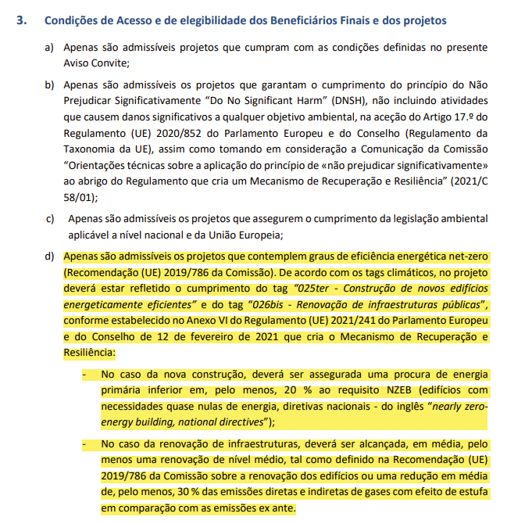
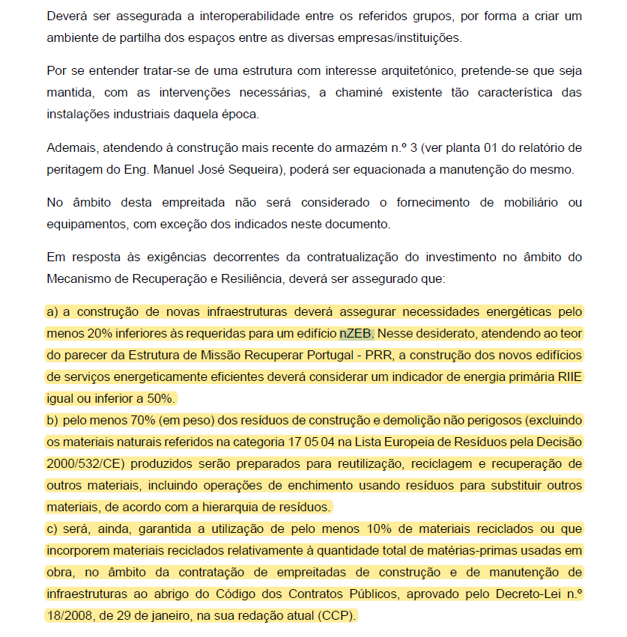
Integração dos requisitos DNSH em projetos de infraestruturas e edifícios
Exemplos práticos
Caderno de Encargos
Aviso

Slide 33
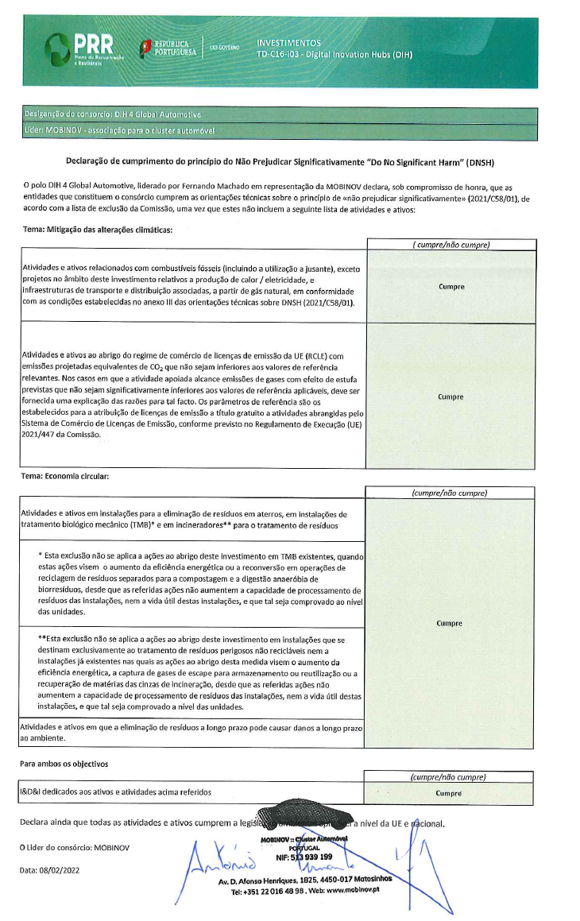
Integração dos requisitos DNSH em esquemas de incentivos
A lista de exclusão deve reproduzir exatamente o disposto na CID para o investimento em causa (não esquecer notas de rodapé!)

Slide 34
O cumprimento do DNSH tem de ser evidenciado em diversos momentos
Pelos BD/BI perante a EMRP
Na validação de Avisos / registo de Procedimentos de contratação pública
Avaliação do cumprimento de marcos e metas, incluindo na avaliação de pedidos de pagamento
Ações de supervisão e acompanhamento
Ações de auditoria e controlo
Pela EMRP perante a COM
Avaliação do pedido de desembolso a COM verifica o cumprimento do DNSH
Ações de auditoria e controlo

Slide 35

Fontes de informação sobre melhores práticas DNSH (fase de avaliação ex ante / fase implementação dos requisitos)
Exemplos práticos nas OT da COM
Critérios técnicos dos atos delegados (ou projetos de atos) ao abrigo do Regulamento Taxonomia
Documentos de Referência MTD | Eippcb (europa.eu)
Pareceres de entidades tecnicamente credenciadas
Guias de Compras Públicas Ecológicas
Normas e regulamentos

Slide 36
Para concluir...

Slide 37
Aplicação do DNSH no PRR – Síntese
2. COM forneceu OT sobre DNSH no âmbito do MRR
3. Portugal desenhou o PRR à luz do DNSH
4. COM avaliou o PRR incluindo sobre critério DNSH
5. Em função da avaliação, a COM aprovou o PRR com ou sem requisitos adicionais
1. Regulamento MRR estabeleceu os princípios gerais
8. Beneficiários Finais executam em cumprimento dos contratos, incluindo os requisitos DNSH
7. BD e BI incorporam os requisitos DNSH nos Cadernos Encargos / Avisos e Contratos/Termos Aceitação
6. Os requisitos foram transpostos para os Contratos de Financiamento com a EMRP e para a CID
9. BI, EMRP, COM e outras entidades
Verificam cumprimento no âmbito das suas atribuições

Slide 38
Dicas úteis sobre DNSH
Boas práticas de aplicação do DNSH em PRR
Más práticas de aplicação do DNSH em PRR
Verificar o Anexo CID para conformidade com os elementos do DNSH em todas as partes relevantes
Verificar a autoavaliação e as trocas bilaterais para salvaguardar referências de DNSH relevantes
Incluir salvaguardas relevantes com o texto no CID em todos os documentos relevantes
Para procedimentos concursais, normalmente, as disposições do DNSH devem ser incorporadas no âmbito ou nos critérios de elegibilidade
X Incluir apenas requisitos de DNSH de marco/meta (ignorando a medida ou descrição do componente) geralmente não é suficiente.
X Considerar apenas as disposições explícitas do Anexo CID sobre DNSH pode não garantir a conformidade com o mesmo na fase de implementação, pela qual os Estados-Membros assumem toda a responsabilidade.
X Será problemático não respeitar as disposições do DNSH incluídas no Anexo CID.

Slide 39
Dicas úteis sobre DNSH
Boas práticas de aplicação do DNSH em PRR
Más práticas de aplicação do DNSH em PRR
Incluir critérios precisos para cumprimento do DNSH que sejam implementáveis pelo potencial beneficiário
Os critérios do Regulamento Taxonomia asseguram em geral conformidade com um determinado objetivo ambiental
Verificar as disposições relevantes do DNSH com a EMRP para garantir que respeitam o Anexo CID e as Orientações Técnicas sobre DNSH.
X Copiar simplesmente o artigo 17 do Regulamento de Taxonomia (transfere muita responsabilidade para o concorrente).
X Da mesma forma, declarações do beneficiário não são, em geral, suficientes
X Fazer do DNSH uma secção separada que não refira claramente que está inserido no processo de seleção.

Slide 40
Considerações finais
Cumprir o DNSH é cumprir um conjunto requisitos ambientais
Os requisitos DNSH estão estabelecidos nos documentos do investimento/reforma
Como quaisquer outros, têm de ser obrigatoriamente cumpridos para que haja financiamento
Orientação Técnica sobre Princípio DNSH ao PRR (novidades em breve)

Slide 41
Referências
Regulamento (UE) 2021/241 do Parlamento Europeu e do Conselho, de 12 de fevereiro de 2021
Comunicação da Comissão “Orientações técnicas sobre a aplicação do princípio de «não prejudicar significativamente» (2021/C58/01)
Decisão de Execução do Conselho (2021/10149) que aprova a avaliação do PRR para Portugal, de 6 de julho de 2021 - Anexo Revisto
Acordo Operacional do PRR
Regulamento Taxonomia
Ato Delegado (Regulamento Taxonomia)
BAT reference documents | Eippcb (europa.eu)

Slide 42




recuperarportugal.gov.pt
Obrigado

